Slide 1
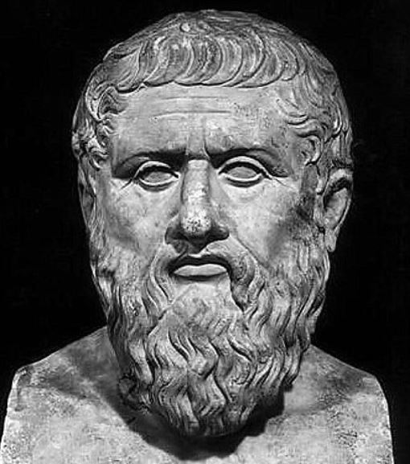

Slide 2

Η ΤΟΥ ΠΛΑΤΟΝΟΣ ΠΟΛΙΤΕΙΑ
מבנה השיעור להיום
כותרת הדיאלוג והנושא שלו (לכאורה)
ספר1
  הפתיח והדמויות
  בביתו של קיפאלוס – הגדרה ראשונה של צדק
  פולימארכוס – הגדרה שניה של צדק
  כמה מילים על תראסימאכוס
ספר 2 – המשימה של אחי אפלטון לסוקראטס
  סיפור טבעת גיגס
  האנגלוגיה של העיר והנפש ו"ייסוד העיר בדיבור" (לוגוס)
  העיר הראשונה )של אדימנטוס( ומפלתה
  העיר השנייה (של גלאוקון) והולדת המלחמה
בעיית החינוך – ראשית דברים

Slide 3
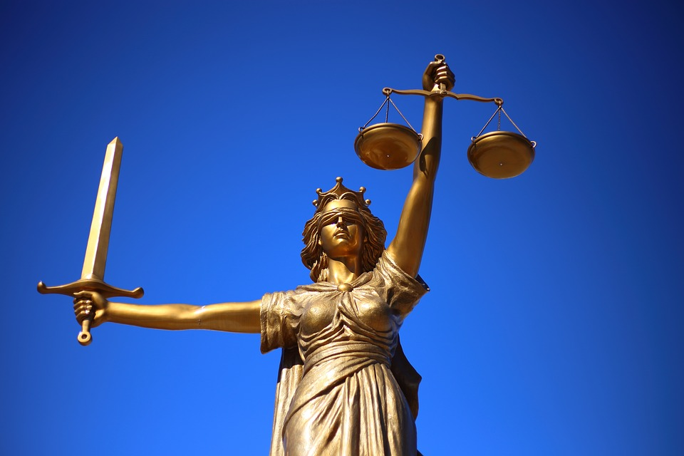
Η ΤΟΥ ΠΛΑΤΟΝΟΣ ΠΟΛΙΤΕΙΑ
Δικαιοσύνη (Dikaiosynê) = צדק

Slide 4

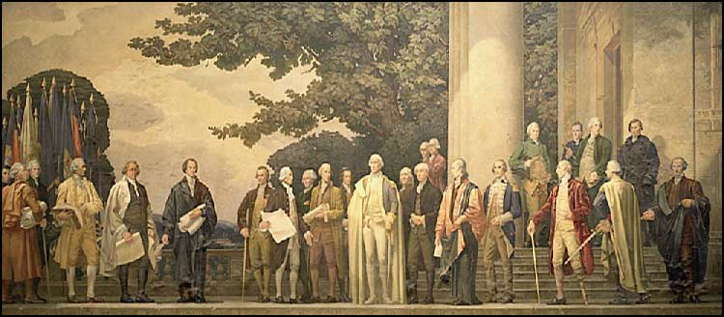
Η ΤΟΥ ΠΛΑΤΟΝΟΣ ΠΟΛΙΤΕΙΑ
פוליטיאה (politeia) מהי?
מדינה? לא בדיוק!
פוליס (polis) = עיר-המדניה
פוליטֶס (politês) = אזרח
פוליטיקה ((politikê
פוליטיאה (politeia) = המשטר
"האבות המייסדים של ארה"ב“
מאת ברי פולקנר

Slide 5
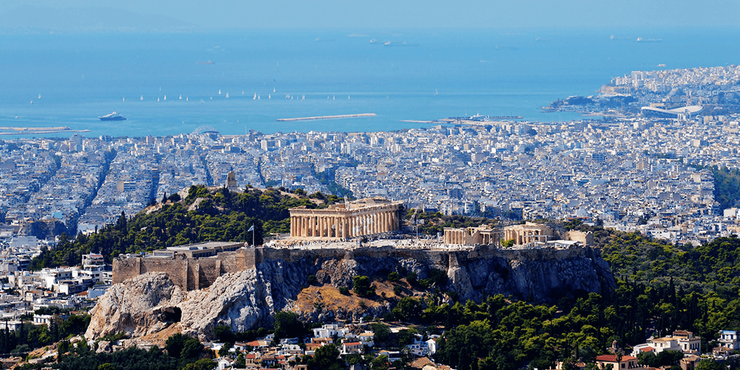
Η ΤΟΥ ΠΛΑΤΟΝΟΣ ΠΟΛΙΤΕΙΑ

Slide 6
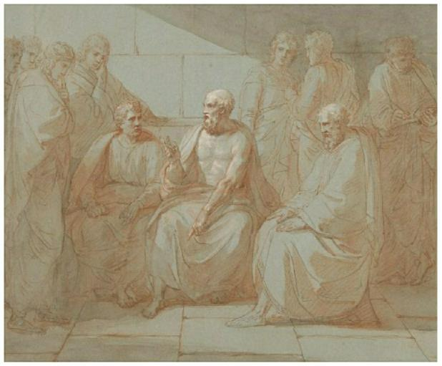
"סוקראטס בבית קיפאלוס"

Slide 7
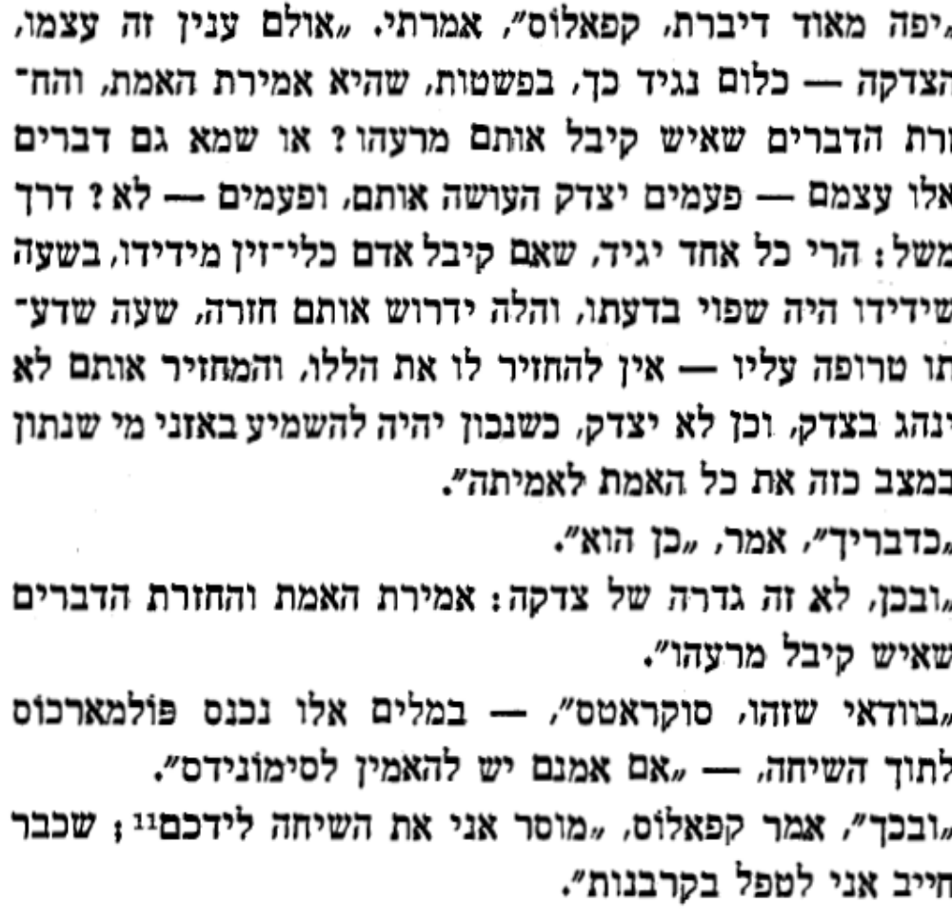
Η ΤΟΥ ΠΛΑΤΟΝΟΣ ΠΟΛΙΤΕΙΑ
הגדרה ראשונה של צדק: עמ' 164

Slide 8
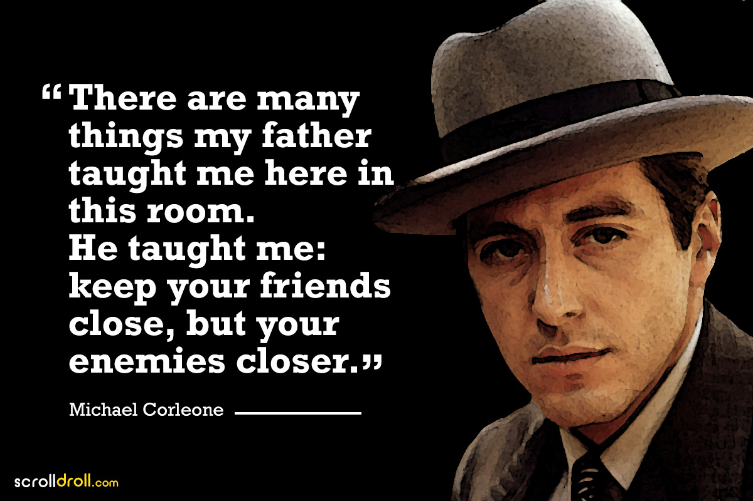
"אם כן, להטיב עם הידידים ולהרע עם האויבים – זו צדקה?"
"כך נראה לי."
סוקראטס ופולימארכוס (פוליטיאה ספר א, עמ' 166)

Slide 9

Η ΤΟΥ ΠΛΑΤΟΝΟΣ ΠΟΛΙΤΕΙΑ

Slide 10

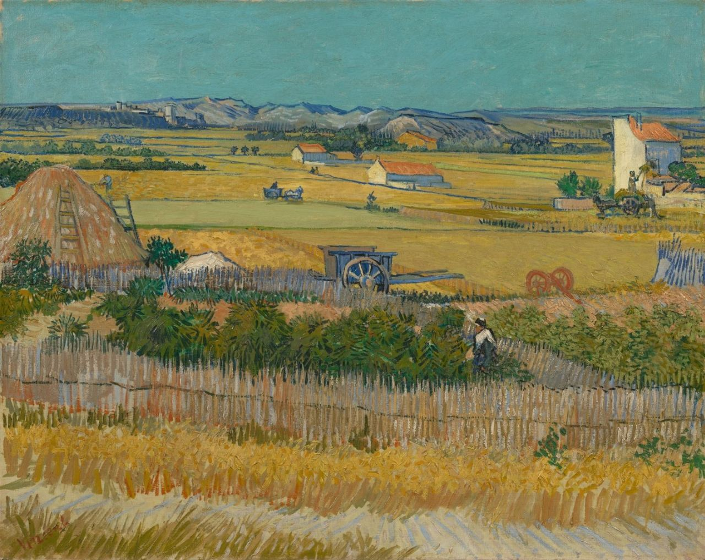
סוקראטס: "אמנם נראה לי שהמדינה האמתית היא זו שתיארנו, והיא כביכול המדינה הבריאה."
וינסניט ואן גוך, הקציר

Slide 11

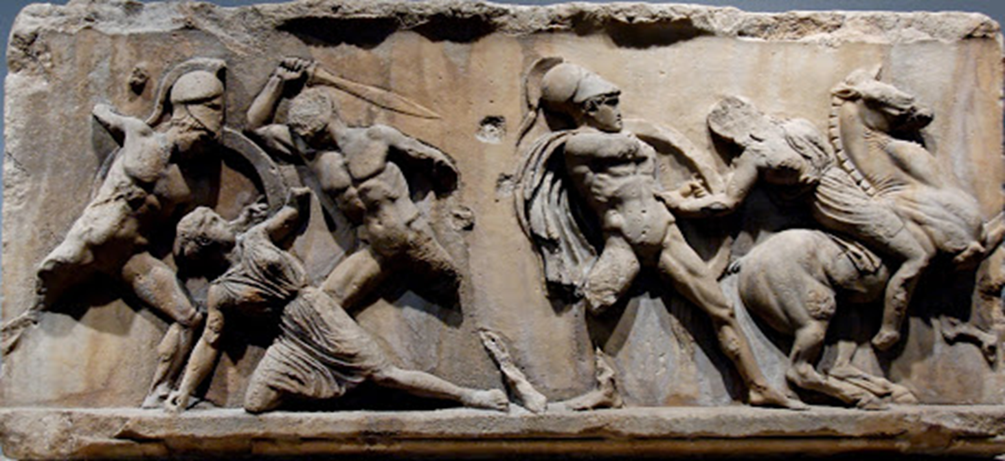
Η ΤΟΥ ΠΛΑΤΟΝΟΣ ΠΟΛΙΤΕΙΑ
"ואיננו קובעים כלל וכלל אם דבר רע הוא המלחמה או אם טוב..."

